Slide 1
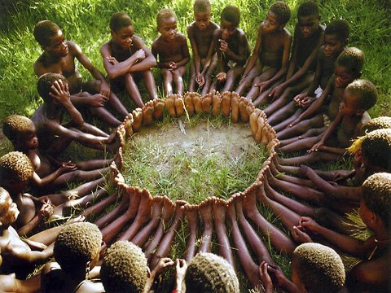
স্বাগতম
Welcome

Slide 2
পরিচিতি
Identity
মোঃআব্দুল গনি মণ্ডল
প্রধান শিক্ষক
সমসাবাদ সরকারি প্রাথমিক বিদ্যালয়
পাঁচবিবি , জয়পুরহাট।
মোবাইল: ০১৭৫০৬১২৪২৪
E-mail: ghani01923139437@gmail.com

Slide 3
শিখনফল
পাঠ শেষে শিক্ষার্থীরা--------
End of lesson ‍students will be able to……
29.4.1 বৃত্ত আঁকতে পারবে।
Draw a circle.
29.5.1 বৃত্তের চাপ,জ্যা,ব্যাস ও ব্যাসার্ধ জানবে এবং এদের চিহ্নিত করতে পারবে।
Know and recognize arc,chord,diameter and radius.

Slide 4
এসো ভিডিও
উপভোগ করি

Slide 5
শ্রেণি : ৫ম
Class: Five
বিষয়: প্রাথমিক গণিত
Subject: Elementary
পাঠ: জ্যামিতি
Lesson: Geometry
পাঠ্যাংশ: বৃত্ত
Unit lesson: Circle

Slide 6
ছবিগুলো দেখি ও
আকৃতি কেমন বলি

Slide 7
আজকের পাঠ
Today`s lesson
বৃত্ত
Circle

Slide 8
সাদা কাগজের উপর ১ টাকার কয়েন টিকে রেখে তার চারিদিকে পেনসিল ঘুরিয়ে বৃত্ত আঁকি।
Draw a circle by placing a one taka coin on a paper and moving tip of a pencil around it.

Slide 9
ক
Lets go draw a Circle with a rule campus
চল দেখি রুল কম্পাস দিয়ে একটি বৃত্ত আঁকি
খ
গ
চিত্রে কখগ একটি বৃত্ত
In the figure কখগ is a Circle
বৃত্ত একটি আবদ্ধ বক্ররেখা যার প্রত্যেক বিন্দু ভিতরের একটি বিন্দু থেকে সমান দুরে৤
A circle is a closed curve whose points are at equal distances from a fixed point within it.

Slide 10
কেন্দ্র
Centre
ক
খ
ঘ
গ
কেন্দ্র হল বৃত্তের ভিতরে এমন একটি বিন্দু যা থেকে বৃত্তের উপরের প্রত্যেক বিন্দুর দূরত্ব সমান। চিত্রে ঘ হল কখগ বৃত্তের কেন্দ্র ।
The centre of a Circle is a point equidistant from all the point of the Circle . In the figure ঘ is the Centre .

Slide 11
জ্যা
Chord
ক
প
ঘ
গ
খ
ফ
বৃত্তের যেকোন দুইটি বিন্দুর সংযোজক রেখাংশ হলো বৃত্তের একটি জ্যা। চিত্রে পফ একটি জ্যা ।
A chord is the line joining any two point of a circle . In figure পফ is the chord.

Slide 12
চাপ
Arc
ফ
প
ম
ভ
ব
জ্যা দ্বারা বিভক্ত বৃত্তের প্রত্যেক অংশকে চাপ বলে।
An arc is a part of a circle.
এখানে, ফপব একটি চাপ ও ফভব আরেকটি চাপ।
In the figure ফপব is an arc and ফভব is another arc.

Slide 13
ব্যাস
Diameter
ক
চ
ঘ
গ
খ
ছ
ব্যাস বৃত্তের কেন্দ্রগামী জ্যা।
The chord that passes through centre is the diameter.
চিত্রে চছ হলো বৃত্তের একটি ব্যাস।
In the figure চছ is the diameter of the circle.

Slide 14
ব্যাসার্ধ
ক
Radius
ঘ
গ
খ
ব্যাস ব্যাসার্ধের দ্বিগুণ। ব্যাসার্ধ ব্যাসের অর্ধেক। এখানে, খঘ ব্যাসার্ধ।
Diameter is twice of radius.Radius is half ofdiameter.In the figure খঘ is the Radius.

Slide 15
দলীয় কাজ
Group work

Slide 16
চিত্র থেকে শনাক্ত কর : (ক)কেন্দ্র (খ)জ্যা (গ)চাপ (ঘ)ব্যাস (ঙ)ব্যাসার্ধ
Identify in the figure :(ক)centre (খ)chord (গ)arc (ঘ)diameter (ঙ)radius
প
চিত্রে, কেন্দ্র =ক, ব্যাসার্ধ =কখ, ব্যাস = গঘ, জ্যা = চছ,
চাপ = চমছ, চপছ।
খ
গ
ঘ
ক
চ
ছ
ম
In figure, Centre=ক, Radius =কখ, Diameter = গঘ, Chord = চছ,
Arc = চমছ, চপছ

Slide 17
মূল্যায়ন
Evaluation
একটি বৃত্ত অঙ্কন করে তার বিভিন্ন অংশ শনাক্ত কর।

Slide 18
ধন্যবাদ

